Slide 1
Trabzon Üniversitesi Kütüphane ve Dokümantasyon Daire Başkanlığı
2023-2024 AKADEMİK YILINA
HOŞGELDİNİZ!

Slide 2
Kütüphanemiz

Slide 3
Ödünç-İade Bölümü

Slide 4
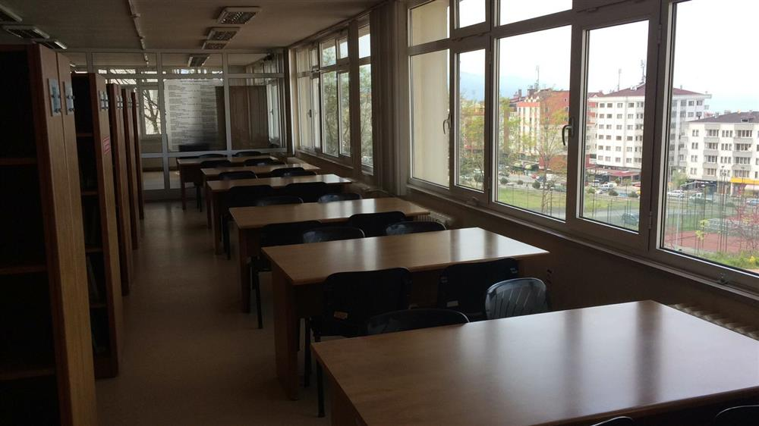
Çalışma Salonları

Slide 5
Kütüphane Tanıtımı
Merkez Kütüphane binası 910 m² alanda 2 bilgi kaynakları salonu ve 2 çalışma salonu ile 230 kullanıcıya çalışma alanı ve bilgi hizmeti sunmaktadır.
Şube Kütüphane binası 825 m² alanda 1 bilgi kaynakları salonu ve 2 çalışma salonu ile 170 kullanıcıya çalışma alanı ve bilgi hizmeti sunmaktadır.

Slide 6
Kütüphane Kuralları
Kütüphane koleksiyonunun güvenliği manyetik kapı kontrol sistemiyle sağlanmaktadır. Gerekli durumlarda, güvenlik görevlisi ya da personel üzerinizi arayabilir ve çantanıza bakabilir.
Kütüphaneye girişte ve ödünç verme işlemleri sırasında kimlik kartı gösterilmesi zorunludur.
Kütüphaneye su haricinde yiyecek ve içecek sokulması kesinlikle yasaktır.
Kullanıcılar yanlarında bulunan eşyaları korumakla yükümlüdürler. Meydana gelecek çalınma ve kaybolma olaylarından kütüphanemiz sorumlu değildir.

Slide 7
Ödünç Verme
Kullanıcı | Adet | Süre | Süre Uzatma Sayısı
Akademik Personel | 5 Kitap | 30 gün | 2 Uzatma
İdari Personel | 5 Kitap | 30 gün | 2 Uzatma
Doktora Öğrencisi | 5 Kitap | 30 gün | 2 Uzatma
Yüksek Lisans Öğrencisi | 5 Kitap | 30 gün | 2 Uzatma
Lisans ve Önlisans Öğrencisi | 3 Kitap | 15 gün | 2 Uzatma

Slide 8
Ödünç Verilmeyecek Materyaller
Danışma Kaynakları (Ansiklopedi, Sözlük, El kitabı vs.)
Yazma Eserler
Tezler
Süreli Yayınlar

Slide 9
Ceza İşlemleri
Ödünç aldığı materyali zamanında iade etmeyen kullanıcı, iade süresinin sonunu izleyen günden itibaren geçen her gün için materyal başına gecikme cezası ödemekle yükümlüdür.

Slide 10
Katalog Tarama
1. adım: Kullanıcılarımız katalog tarama bilgisayarına gelerek “Yordam BT” katalog tarama sayfasından “ konu, eser adı, yazar adı…” gibi türlere göre ulaşmak istedikleri eserlerin aramasını yaparlar.
2. adım: Dewey sınıflama sistemine göre kataloglanmış olan eserin yer numarasına bakıp ilgili rafa giderek aradığı materyale ulaşabilirler.
3. adım: Ödünç-iade bölümünden kimlik kartlarını göstererek ödünç verilmeyen materyaller hariç istedikleri eseri ödünç alabilirler.

Slide 11
Eduroam Bağlantı Ayarları

Slide 12
Kampüs Dışından Erişim
Kullanıcılarımız elektronik cihazlarının ayarlarını yaparak VPN(virtual private network) sanal ağ servisi üzerinden üniversite kütüphanemizde bulunan elektronik bilgi kaynaklarına (veritabanları, e-kitap, e-dergi, e-tez) kampüs dışından erişim sağlayabilmektedir.
Kullanıcılarımızın VPN ayarlarını kolaylıkla yapabilmesi için Bilgi İşlem Daire Başkanlığı'nca hazırlanmış video ve adımlar kütüphanemizin web sayfasında “Kampüs Dışı Erişim” sekmesinde bulunmaktadır.

Slide 13
Kampüs Dışından Erişim

Slide 14
Kütüphane Web Sayfası
Kütüphanemiz hakkında tüm bilgilere ulaşabileceğiniz, katalog tarama yapabileceğiniz, elektronik kaynaklara ulaşabileceğiniz, ödünç alınan materyalin süresini uzatma, KİTS ve TÜBESS üzerinden yayın isteği talebi gibi online işlemleri yapabileceğiniz alanımızdır.
Kütüphanemize https://kutuphane.trabzon.edu.tr/ adresinden ulaşılmaktadır.

Slide 15
Kütüphane Web Sayfası

Slide 16
Kütüphane Çalışma Saatleri
EĞİTİM-ÖĞRETİM DÖNEMİ
HAFTA İÇİ : 08:00 – 22:00
HAFTA SONU : 09:00 – 22:00
YAZ TATİL DÖNEMİ
HAFTA İÇİ : 08:00 – 17:00
HAFTA SONU : KAPALI
Mesai saatleri harici (08:00-17:00) ödünç-iade yapılmamaktadır.

Slide 17
TEŞEKKÜRLER…
Kütüphane ve Dokümantasyon Daire Başkanlığı

